Slide 1
Como planejar uma convenção de distrito
30 de janeiro de 2023
Notes:
Abertura da Natalie
Olá, bem-vindo ao webinar Como planejar uma convenção de distrito. Obrigada por estar conosco hoje.
Enquete de lançamento da Nat
Na conclusão do webinar, teremos tempo para perguntas e respostas. Você também pode digitar suas perguntas na seção de perguntas ou na caixa de bate-papo e teremos prazer em ajudar.

Slide 2

Componentes da Convenção
Pessoas
Planejamento
Preparação e Programa
Divulgação
Chris Bunch – LION Managing Editor
Sanjeev Ahuja – Chief of Marketing & Membership
Dan Hervey – Brand & Creative Director
Stephanie Morales – Meetings Manager
Notes:
Ao planejar uma convenção distrital, considere estes componentes.
Além disso, hoje mostraremos a webpage disponível, bem como os recursos e forneceremos algumas informações úteis para que você e seus distritos tenham uma ótima convenção.

Slide 3
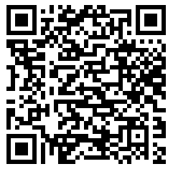
Como Iniciar
Trabalhe com a equipe de convenções
Revise os documentos disponíveis na webpage
Certifique-se de que cada cargo seja preenchido
Chris Bunch – LION Managing Editor
Sanjeev Ahuja – Chief of Marketing & Membership
Dan Hervey – Brand & Creative Director
Stephanie Morales – Meetings Manager
Webpage Como planejar a Convenção de Distrito
Notes:
A equipe da convenção cuida dos assuntos distritais que devem ser concluídos na convenção. Isso inclui:
Resoluções
Relatórios
Eleições
Reconhecer as realizações dos Leões e clubes do distrito
Os recursos/documentos nesta webpage ajudarão você e sua equipe de convenções a organizar uma grande convenção. Esta webpage foi atualizada.
Garantir que cada cargo seja preenchido ajudará no processo de planejamento e saberá que cada tarefa está sendo supervisionada.

Slide 4

Pessoas
Governador de Distrito
Assessor de Convenções
Presidente do Comitê Anfitrião
Assessor de Programa
Assessor de Finanças
Assessor de Marketing
Coordenador de Audiovisual
Chris Bunch – LION Managing Editor
Sanjeev Ahuja – Chief of Marketing & Membership
Dan Hervey – Brand & Creative Director
Stephanie Morales – Meetings Manager
Notes:
Estes são os Leões sugeridos que você deseja que assumam a liderança em tarefas específicas da convenção. Para cada uma dessas funções, existem Funções/Responsabilidades disponíveis para revisão no site para download.
Você pode não ter todas essas funções para preencher, mas este é um guia.
DG – Presidente da reunião de assuntos Leonísticos, oferece reconhecimento aos Leões distritais e recebe palestrantes e apresentadores convidados. ** Nota: mencione ok para ter um líder Leão de confiança para receber o palestrante convidado **
Assessor de Convenções – Atua como oficial de operações do governador para a convenção.
Presidente do Comitê Anfitrião – Lidera e gerencia os Leões voluntários ansiosos para receber os convidados em seu evento.
Assessor de Programa - Responsável por todos os aspectos do programa da convenção.
Assessor de Finanças – Supervisiona as finanças da convenção.
Assessor de Marketing – Responsável pela promoção da convenção e eventos.
Coordenador Audiovisual – Lidera a organização dos pedidos de A/V para cada sessão e banquetes.

Slide 5
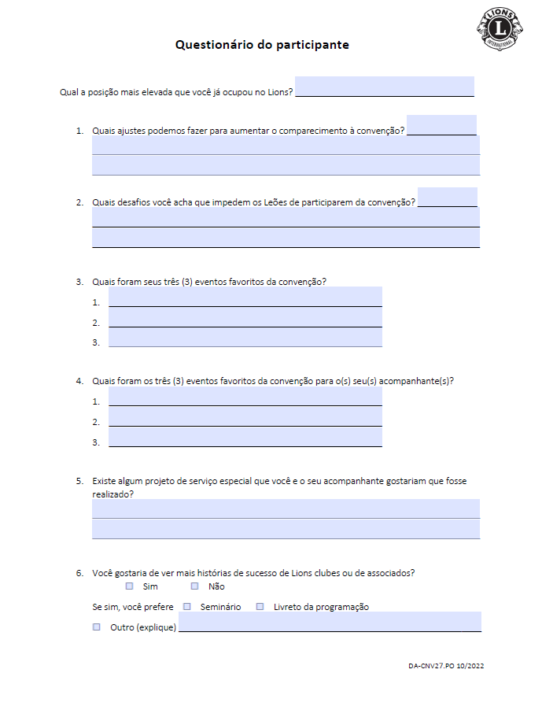
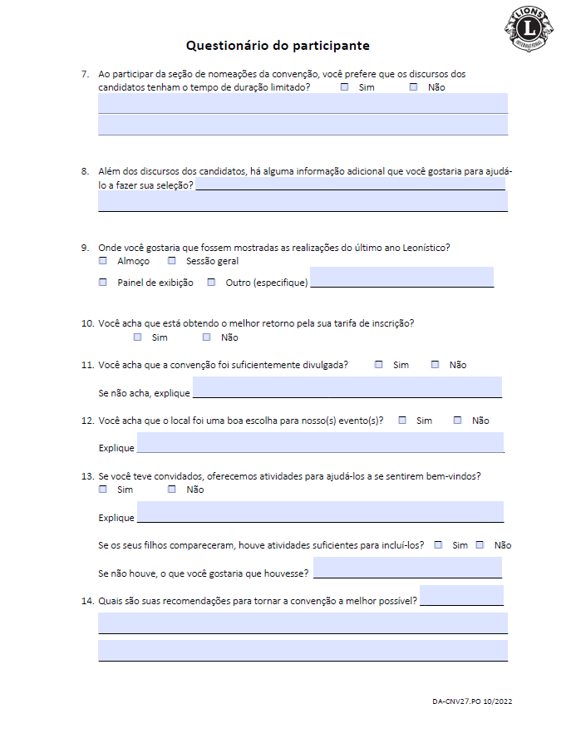
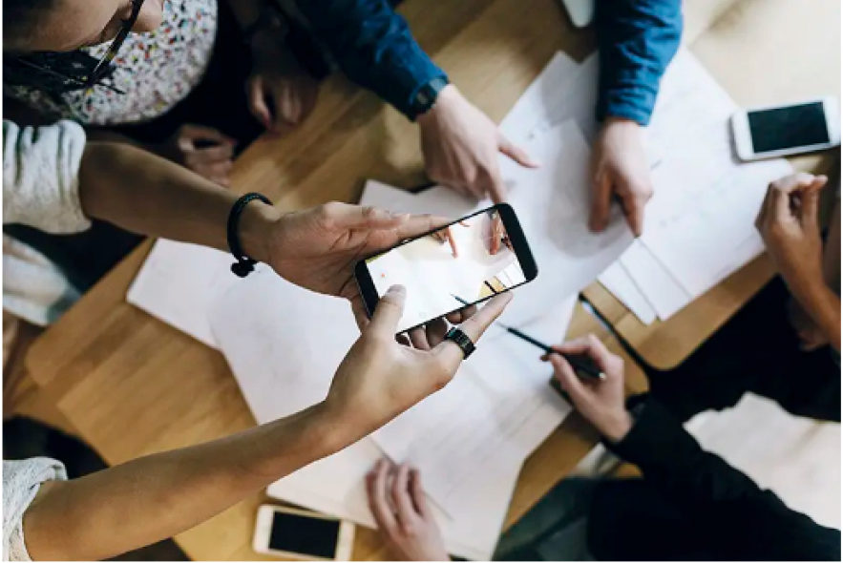
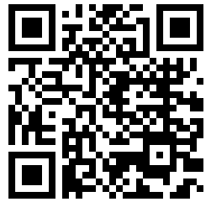
  Questionário do Participante da Convenção de Distrito
Planejamento
Etapa 1 – Reúna seus questionários
Chris Bunch – LION Managing Editor
Sanjeev Ahuja – Chief of Marketing & Membership
Dan Hervey – Brand & Creative Director
Stephanie Morales – Meetings Manager
Notes:
O planejamento consiste em duas etapas
Etapa 1: Reúna os questionários dos Leões que participaram de uma convenção distrital e daqueles que não compareceram. Questionários úteis podem ser encontrados na webpage ou digitalizando os códigos QR neste slide.
Concentre-se mais nesta parte e na importância de obter feedback dos Leões.

Slide 6
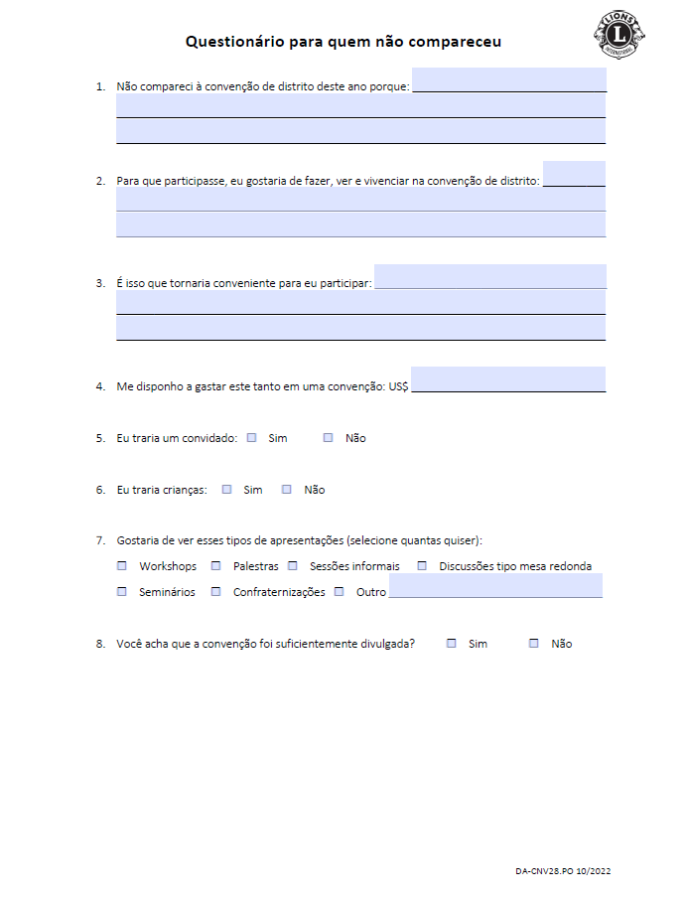
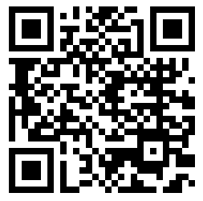
  Questionário do Não-Participante
Planejamento
Etapa 1 – Reúna seus questionários
Chris Bunch – LION Managing Editor
Sanjeev Ahuja – Chief of Marketing & Membership
Dan Hervey – Brand & Creative Director
Stephanie Morales – Meetings Manager
Notes:
O planejamento consiste em duas etapas
Etapa 1: Reúna os questionários dos Leões que participaram de uma convenção distrital e daqueles que não compareceram. Questionários úteis podem ser encontrados na webpage ou digitalizando os códigos QR neste slide.
Concentre-se mais nesta parte e na importância de obter feedback dos Leões.

Slide 7
Planejamento (continuação)
Etapa 2
Trocar ideias
  Troca de ideias da Equipe da Convenção
  Resultados do questionário de troca de ideias
Chris Bunch – LION Managing Editor
Sanjeev Ahuja – Chief of Marketing & Membership
Dan Hervey – Brand & Creative Director
Stephanie Morales – Meetings Manager
Notes:
O planejamento consiste em duas etapas
Etapa 2: Trocar ideias: Use os recursos disponíveis para ajudar a coletar informações que o ajudarão a se manter no caminho certo para um evento de sucesso.
Primeiro recurso - Troca de ideias da equipe da convenção: este esboço ajudará o comitê a fornecer uma ótima convenção
Segundo recurso - Troca de ideias sobre os resultados do questionário: aborda vários tópicos para focar durante a troca de ideias.
Ambos estão disponíveis no site para ajudá-lo a percorrê-lo.

Slide 8
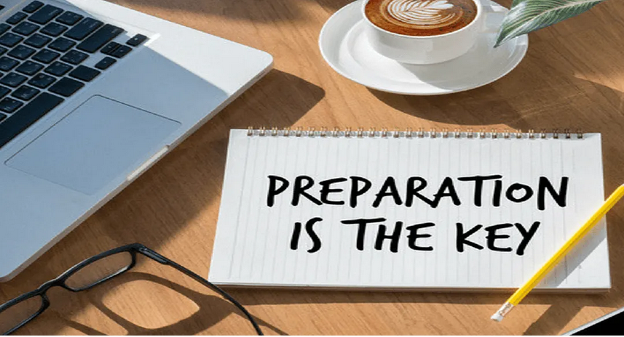
Preparação e Programa
Inicie o processo de planejamento e tenha um plano mestre que inclua:
  Cronograma: Isso ajudará a manter as prioridades em dia, incluindo um orçamento. *Em breve*
  Lista de tarefas: Isso ajuda a auxiliar cada presidente e coordenador no gerenciamento das suas responsabilidades
Chris Bunch – LION Managing Editor
Sanjeev Ahuja – Chief of Marketing & Membership
Dan Hervey – Brand & Creative Director
Stephanie Morales – Meetings Manager
Notes:
Depois que sua equipe estiver formada e pronta para começar, e seus Leões informarem o que desejam ganhar com a participação, é hora de começar a se preparar para o evento.
O plano mestre inclui:
Cronograma: este cronograma ajudará a manter as prioridades, incluindo um orçamento. Em breve
Lista de tarefas: a lista de tarefas ajudará cada presidente e coordenador a gerenciar suas responsabilidades
ADICIONE ALGUMAS EXPERIÊNCIAS PESSOAIS, EXEMPLOS ETC.

Slide 9
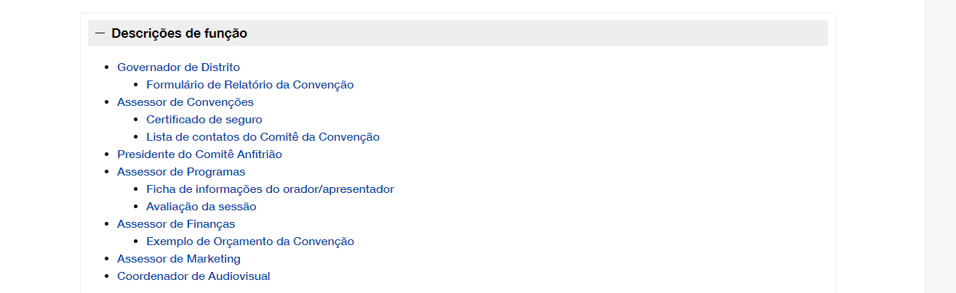
Uma vez que o comitê tenha definido metas para o programa, use algumas dessas ferramentas para ajudar a convenção a ser um sucesso
Chris Bunch – LION Managing Editor
Sanjeev Ahuja – Chief of Marketing & Membership
Dan Hervey – Brand & Creative Director
Stephanie Morales – Meetings Manager
Notes:
No site, você encontrará um menu suspenso para “descrições de função” e essas funções listadas contêm informações adicionais para ajudar em suas funções.
Use essas ferramentas úteis durante e após a convenção para ajudar
Governador de Distrito – Formulário de Relatório da Convenção: este formulário de relatório deve ser enviado após a conclusão da convenção que fornece os dirigentes entrantes votados e as datas da convenção do próximo ano.
Assessor de Convenções –
a. Certificado de Seguro - visite a webpage de LCI certificado de seguro
para obter formulários de solicitação e outras informações
b. Lista de contatos do Comitê da Convenção - esta lista fornece informações de contato
daqueles que fazem parte do comitê.
3. Assessor de Programa
a. Ficha de Informações do Orador/Apresentador – forneça ao palestrante/apresentador para permitir que eles forneçam feedback sobre a
apresentação, necessidades e configuração da sala.
b. Avaliação da Sessão – entregue aos participantes para avaliação das sessões a que assistiram.
4. Assessor de Finanças – Exemplo de orçamento para convenção: Este é um esboço de orçamento útil

Slide 10
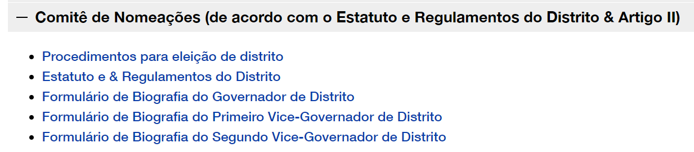
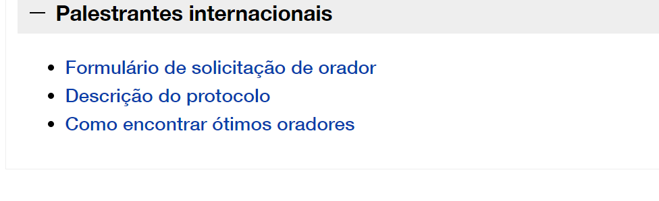
Uma vez que o comitê tenha definido as metas para o programa, use algumas dessas ferramentas para ajudar a convenção a ser um sucesso (continuação)
Chris Bunch – LION Managing Editor
Sanjeev Ahuja – Chief of Marketing & Membership
Dan Hervey – Brand & Creative Director
Stephanie Morales – Meetings Manager
Notes:
Use essas ferramentas úteis durante e após a convenção para ajudar
Comitê de Nomeações
a. Procedimentos para eleição de distrito: essas diretrizes fornecem orientação ao distrito sobre as normas e provisões relacionadas a
realizar a convenção distrital e as eleições.
b. Estatuto e Regulamentos do Distrito: este é o estatuto e regulamentos padrão do distrito de Lions Clubs International que ajudarão a
fornecer orientação
c. Formulários biográficos: fornecem informações sobre o Leão eleito para governador de distrito, 1º e 2º VDG.
Considere como as eleições serão feitas? On-line x presencial
2. Palestrantes Internacionais
a. Formulário de Solicitação de Orador: encontrado no website de LCI procurando por “Formulário de Solicitação de Orador” que seu distrito deverá preencher ao procurar um orador para seu evento
b. Descrição do protocolo: este esboço vai ajudar com o protocolo e seus visitantes
c. Como encontrar ótimos oradores: Este recurso foi desenvolvido para ajudar a fornecer dicas para encontrar um ótimo orador adequado para sua convenção

Slide 11

Ferramentas para ajudar a divulgar a sua convenção:
Promover
Guia do Assessor de Marketing
Dicas para Divulgação de Eventos
Divulgue a visita do seu dirigente internacional
Visitante Internacional – Guia do anfitrião e de protocolo
Chris Bunch – LION Managing Editor
Sanjeev Ahuja – Chief of Marketing & Membership
Dan Hervey – Brand & Creative Director
Stephanie Morales – Meetings Manager
Notes:
Jodi
A melhor maneira de atrair pessoas para o seu evento é divulgando-o. Use esses recursos para ajudar a divulgar a convenção.
Guia do assessor de marketing: guia para ajudar o assessor de marketing em sua função
Dicas para divulgação de eventos: este recurso é um guia útil para a equipe de convenções na divulgação da convenção, seminários, eventos e muito mais.
Divulgue a visita do seu dirigente internacional: este item fornece recursos sugeridos, anúncios e muito mais para ajudar a divulgar a visita de seus dirigentes internacionais à convenção.
Visitante Internacional – Guia do anfitrião e de protocolo: desenvolvido para auxiliar os Leões a serem anfitriões de visitas e eventos oficiais

Slide 12

Coisas a considerar ao planejar
Determine o local/localização
Altere o programa de ano para ano
Inscrição e o pagamento on-line
Visite outras convenções
Patrocínios
Não Leões dignitários
Chris Bunch – LION Managing Editor
Sanjeev Ahuja – Chief of Marketing & Membership
Dan Hervey – Brand & Creative Director
Stephanie Morales – Meetings Manager
Notes:
Ao planejar uma convenção do distrito, considere estas seis coisas:
Determine o local/localização
Altere o programa ano a ano
Inscrições e pagamentos on-line
Visite outras convenções
Patrocínios
Não Leões dignitários
Leão Jodi, você tem algum exemplo que gostaria de compartilhar.

Slide 13
Coisas a considerar ao planejar (continuação)
Projetos de serviços
Projetos estaduais
LCIF
Apresente vídeos inspiradores do Lions do Centro de Vídeos do Lions
Divirta-se e comemore
Chris Bunch – LION Managing Editor
Sanjeev Ahuja – Chief of Marketing & Membership
Dan Hervey – Brand & Creative Director
Stephanie Morales – Meetings Manager
Notes:
Ao planejar uma convenção distrital, considere estas seis coisas
Projetos de serviço
Projetos estaduais
LCIF
Apresente vídeos inspiradores de leões do Centro de Vídeos do Lions
Divirta-se e comemore
Leão Jodi, você tem algum exemplo que gostaria de compartilhar.

Slide 14
Recursos Úteis
Chris Bunch – LION Managing Editor
Sanjeev Ahuja – Chief of Marketing & Membership
Dan Hervey – Brand & Creative Director
Stephanie Morales – Meetings Manager
Notes:
Vamos dar uma olhada em alguns dos recursos úteis que você encontrará na webpage Como planejar a convenção de distrito

Slide 15
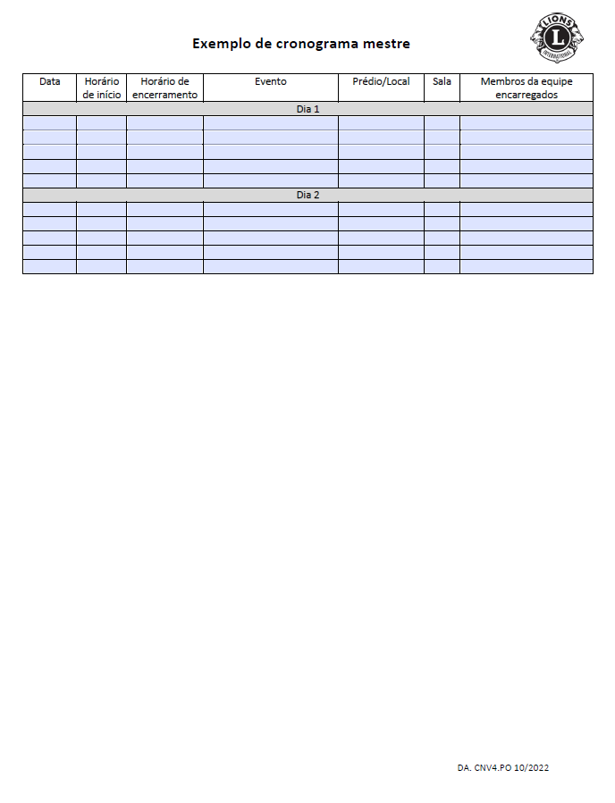
Exemplo de
Cronograma mestre
Chris Bunch – LION Managing Editor
Sanjeev Ahuja – Chief of Marketing & Membership
Dan Hervey – Brand & Creative Director
Stephanie Morales – Meetings Manager
Notes:
Exemplo de cronograma mestre: Uma parte do recurso de funções/responsabilidades do assessor de programa. Esta é um exemplo de como elaborar o cronograma do evento a ser fornecido à Equipe de Convenções.

Slide 16
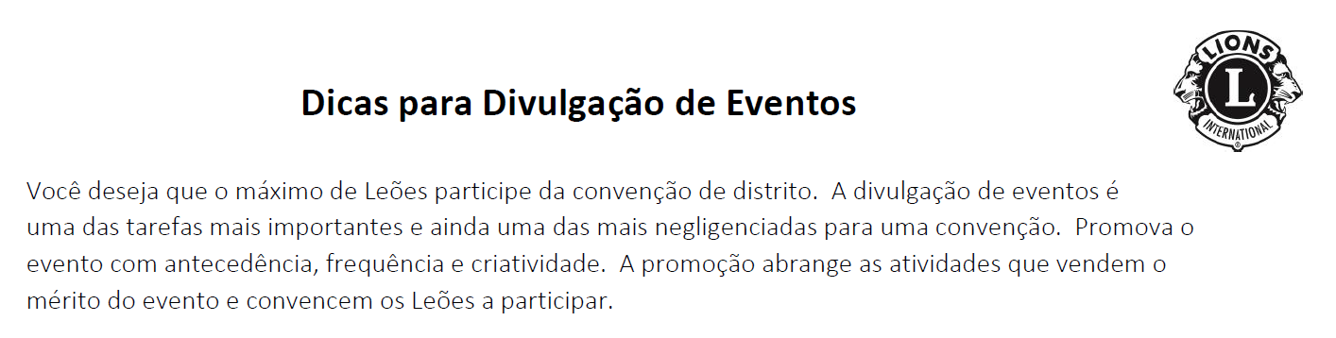
Dicas para Divulgação de Eventos
Como atrair participantes
Oportunidades de divulgação
Boletim distrital
Mídia social
Material eletrônico e impresso
Website do distrito
Website do clube
Encerramento da convenção
Chris Bunch – LION Managing Editor
Sanjeev Ahuja – Chief of Marketing & Membership
Dan Hervey – Brand & Creative Director
Stephanie Morales – Meetings Manager
Notes:
Dicas para divulgação de eventos: Este recurso é um guia útil para a Equipe de Convenções na divulgação da convenção, seminários, eventos e muito mais que ocorrerão na convenção.
Considere essas áreas ao divulgar o evento.

Slide 17
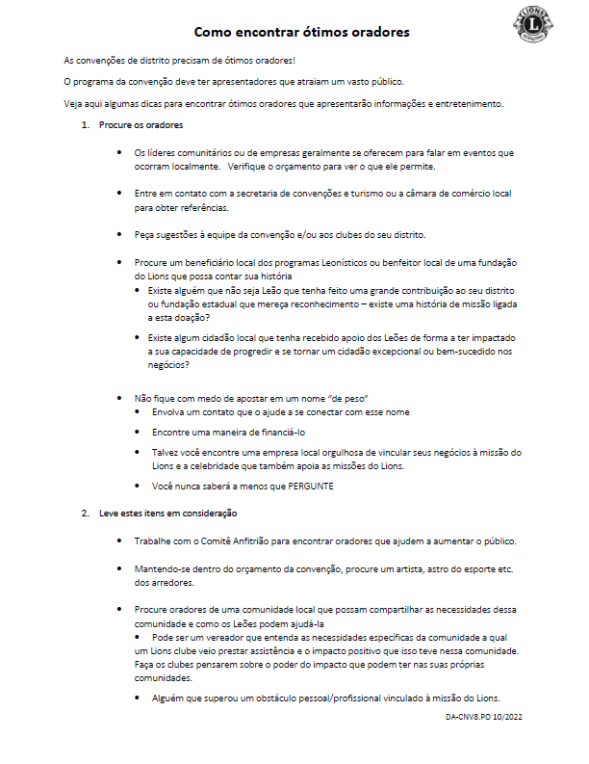
Como encontrar ótimos oradores
Chris Bunch – LION Managing Editor
Sanjeev Ahuja – Chief of Marketing & Membership
Dan Hervey – Brand & Creative Director
Stephanie Morales – Meetings Manager
Notes:
Como encontrar um ótimo orador: este recurso é para ajudar a orientar a equipe da convenção na busca de um(a)s grande(s) palestrante(s) para seu evento.

Slide 18
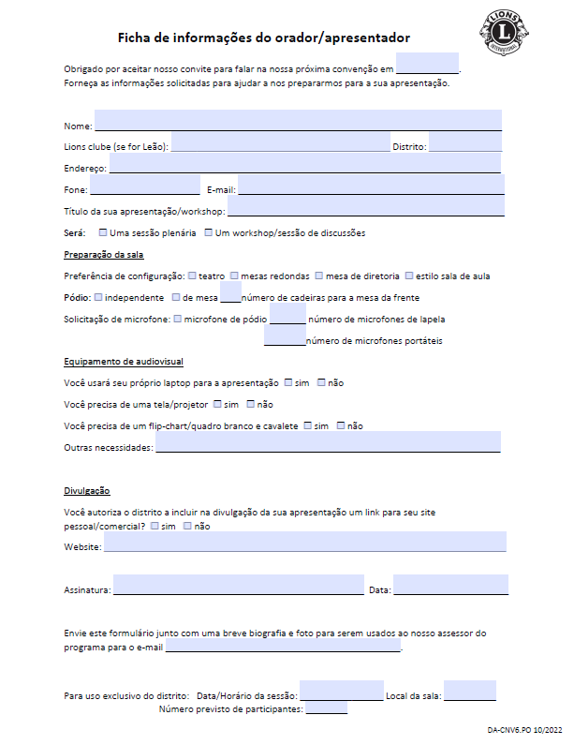
Ficha de
informações do orador/apresentador
Chris Bunch – LION Managing Editor
Sanjeev Ahuja – Chief of Marketing & Membership
Dan Hervey – Brand & Creative Director
Stephanie Morales – Meetings Manager
Notes:
Ficha de informações do orador/apresentador: Dada ao orador/apresentador para permitir que ele forneça as necessidades solicitadas para sua apresentação, desde a configuração da sala até o AV e muito mais.

Slide 19
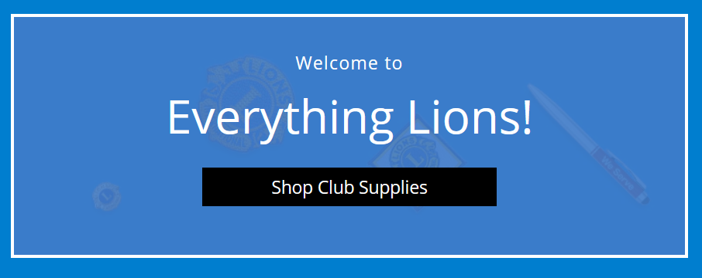
Shop
Considere vender itens do Lions na convenção. As vendas de itens aumentam a experiência dos associados e aumentam a visibilidade do logotipo do Lions em sua área local.
Chris Bunch – LION Managing Editor
Sanjeev Ahuja – Chief of Marketing & Membership
Dan Hervey – Brand & Creative Director
Stephanie Morales – Meetings Manager
Para obter mais informações ou assistência ao fazer seu pedido, contate orderdetails@lionsclubs.org.
Notes:
A equipe de Materiais para Clubes na Sede de LCI ficará feliz em ajudar na seleção de produtos, colocação de pedidos e devolução de itens não vendidos após a conclusão do seu evento.
Mencione outro fornecedor aprovado de itens de LCI

Slide 20
Informação de Contato de LCI
Telefone: (630) 468-6859
E-mail: iberoamerican@lionsclubs.org
Webpage: https://www.lionsclubs.org/pt/resources-for-members/resource-center/plan-a-district-convention
Notes:
Os funcionários de LCI estão prontos para ajudar. Se você tiver alguma dúvida, entre em contato com eles pelo número de telefone e endereço de e-mail fornecidos neste slide.
Além disso, lembre-se de visitar a webpage digitalizando o código QR.

